Slide 1
更高效的数据 获取
每次全部更新table view性能上是较低的
1、在AreaTableViewController中 import CoreData
2、遵从NSFetchedResultsControllerDelegate，此协议提供数据变化时提供其代理的方法

Slide 2
更高效的数据获取
NSFetchedResultsController的设计初衷是为了在UITableview中高效地管理那些从Core Data中fetch得到的数据。
UITableView使用fetch request得到的数据来配置table cell，当Core Data中的数据产生变化时，NSFetchedResultsController能够有效地对得到的结果进行分析，并对UITableView进行调整。
定义一个NSFetchedResultsController变量：

Slide 3

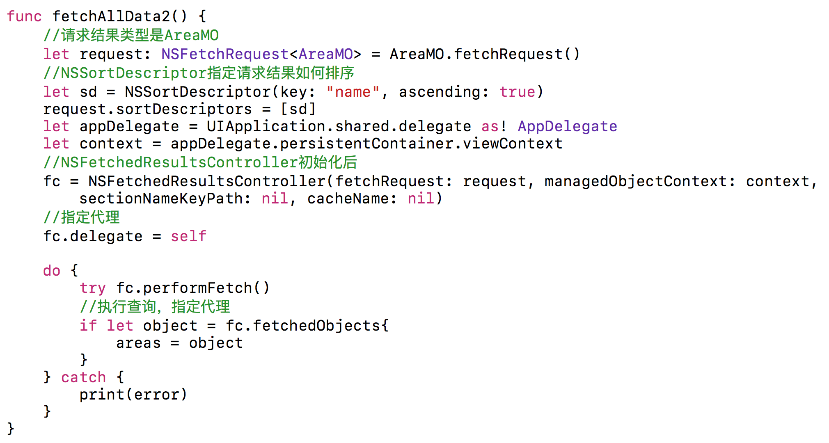
添加初始化代码
如果执行，会显示上一次保存的数据，但新增数据后，表格不会更新
在viewDidLoad中添加

Slide 4
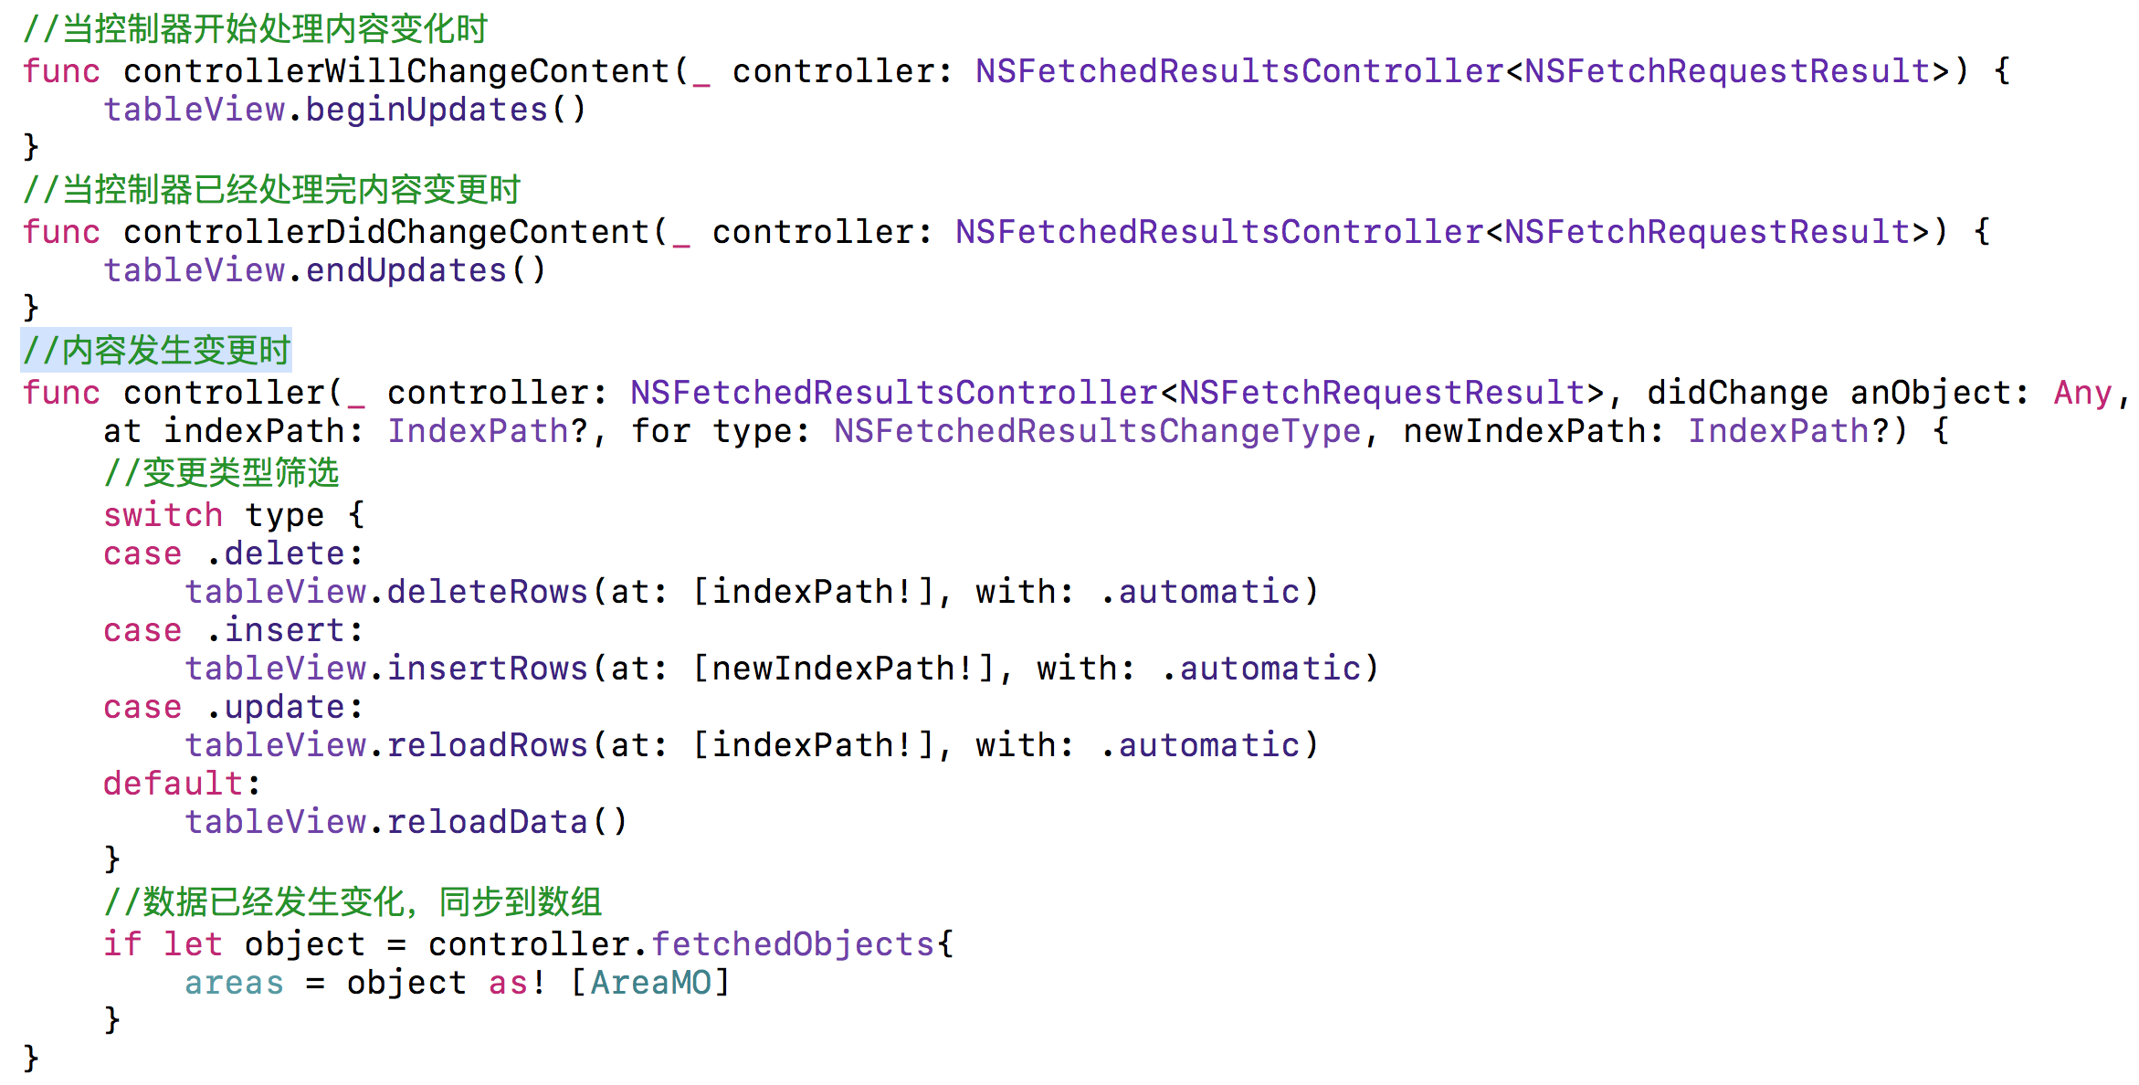
代理方法详解
当数据内容发生变化时NSFetchedResultsControllerDelegate协议的以下方法会被调用：

Slide 5
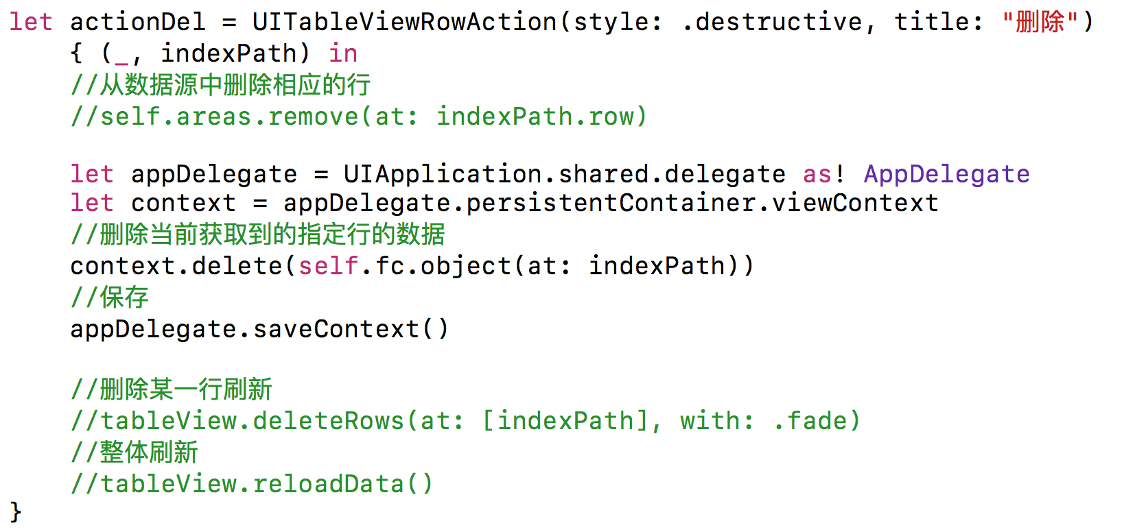
删除数据

Slide 6
更新
更新托管对象的属性，调用context的save方法即可
要保存评价，可在DetailTableViewController中的close方法中加入save语句即可

Slide 7
更新
为了能够正常显示，在viewDidLoad方法中添加

Slide 8
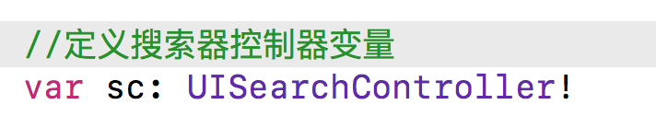
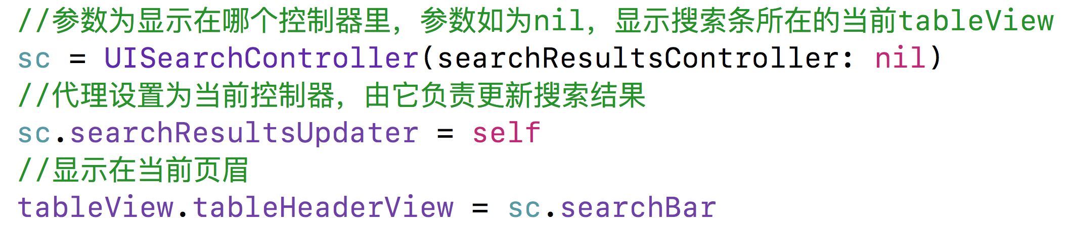
UISearchController
在AreaTableViewController中定义一个搜索控制器变量
viewDidLoad中加入：

Slide 9
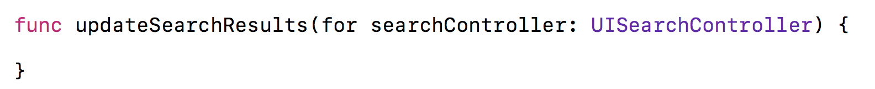
遵从代理相关协议
遵从代理
实现协议中必须要实现的方法

Slide 10
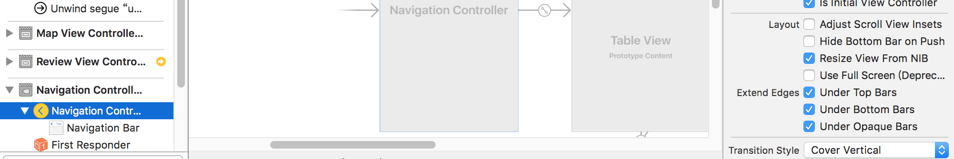
点击搜索条，搜索条可能被顶到状态栏之上，不可见，因为取消了导航条的半透明属性
解决方案：选择导航控制器的扩展边缘属性
属性设置

Slide 11
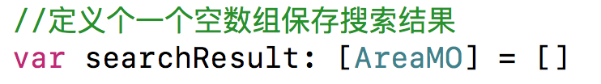
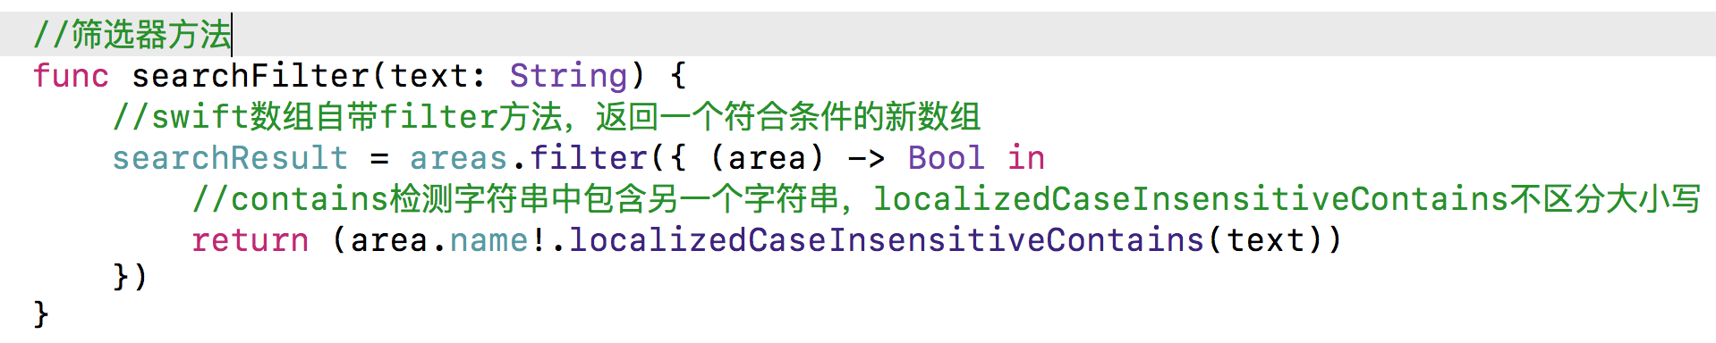
筛选器
搜索控制器没有现成的筛选功能，需要手工加筛选规则
添加一个按地区名称匹配
1、定义一个空数组保存搜索结果
2、添加一个筛选器方法

Slide 12
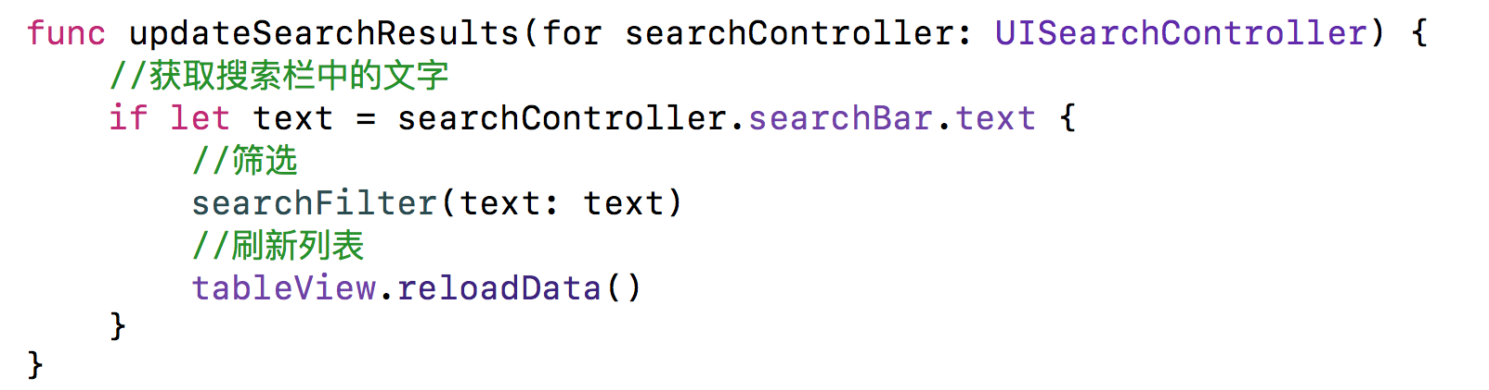
更新搜索结果
首先需要遵从UISearchResultsUpdating协议
实现协议中的updateSearchResults方法，当用户点搜索条，或者更改搜索文字，这个方法被调用，让搜索控制器显示搜索结果

Slide 13
搜索与列表互动
当搜索条在使用时，isActive属性为true
更新列表的数据源方法：
1、行数：搜索条活动时，数据源为搜索结果

Slide 14
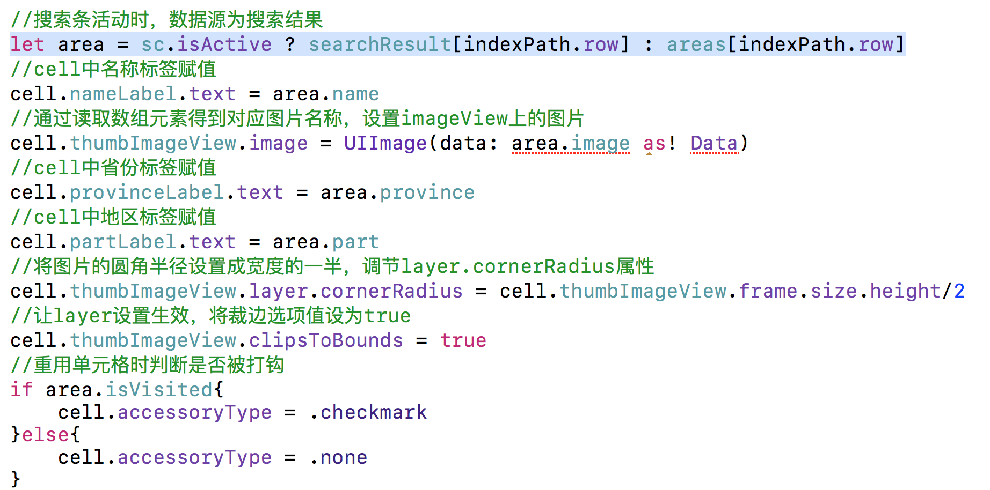
搜索与列表互动
2、单元格内容

Slide 15
搜索与列表互动
3、搜索时单元格不可编辑
4、当用户点击搜索结果的单元格时，转场代码要修改

Slide 16
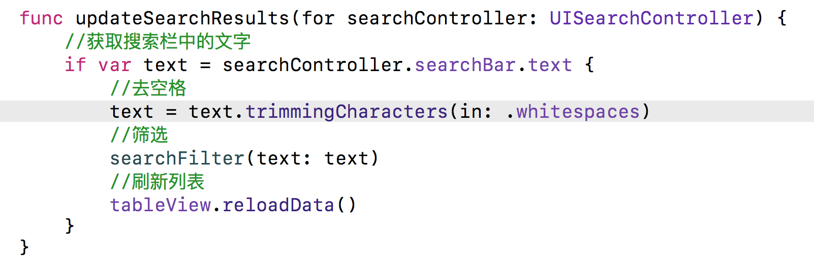
搜索与列表互动
搜索框可以去除输入时的空格

Slide 17
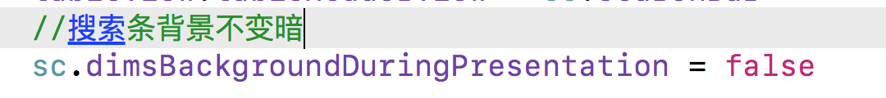
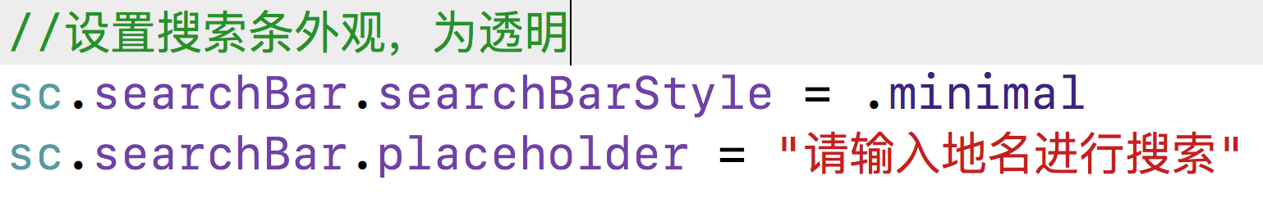
定制搜索条外观
搜索条背景不变暗，可以实现点击进入详情页。
在viewDidLoad中加入,
可对外观进行定制

Slide 18
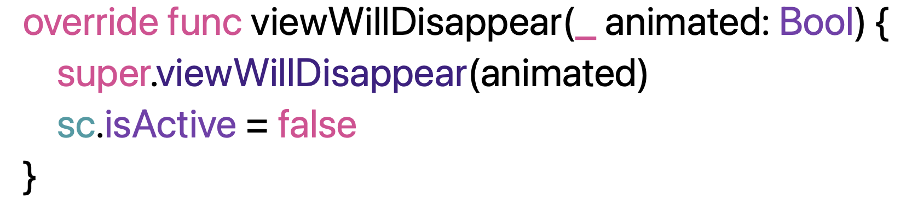
转场后搜索条仍然存在，实现该方法可以在新页面取消搜索条

